Slide 1
Rapport de 2014 sure le rendement du système de lutte contre le cancer
Pour utiliser un hyperlien, cliquer avec le bouton droit sur le lien en question et sélectionner « Ouvrir l'hyperlien » (Open Hyperlink), ou encore lancer un diaporama puis cliquer sur le lien.
FIGURE 1.1 Pourcentage de la population (≥ 12 ans) déclarant fumer tous les jours ou à l’occasion selon la province ou le territoire – déclaration faite en 2012
FIGURE 1.2 Pourcentage de la population (≥ 12 ans) selon les habitudes de tabagisme et le sexe, Canada – déclaration faite en 2012
FIGURE 1.3 Pourcentage des fumeurs récents (≥ 20 ans) qui ont cessé de fumer au cours des deux dernières années selon la province ou le territoire – déclaration faite en 2012
FIGURE 1.4 Pourcentage des fumeurs récents (≥ 20 ans) qui ont dit avoir cessé de fumer au cours des deux dernières années selon le groupe d’âge et selon le sexe, Canada – déclaration faite en 2012
FIGURE 1.5 Pourcentage des non-fumeurs (≥ 12 ans) déclarant être exposés à la fumée secondaire selon le lieu d’exposition et la province ou le territoire – déclaration faite en 2012
FIGURE 1.6 Pourcentage des non-fumeurs (≥ 12 ans) déclarant être exposés à la fumée secondaire selon le lieu d’exposition, Canada – déclaration faite entre 2003 et 2012
FIGURE 1.7 Pourcentage des non-fumeurs (≥ 12 ans) déclarant être exposés à la fumée secondaire selon le lieu d’exposition et le groupe d’âge, Canada – déclaration faite en 2012
FIGURE 1.8 Pourcentage des adultes (≥ 18 ans) déclarant ne pas avoir consommé d’alcool au cours des 12 derniers mois selon la province ou le territoire – déclaration faite en 2012
FIGURE 1.9 Pourcentage des adultes (≥ 18 ans) déclarant avoir dépassé la limite des directives de consommation d’alcool à faible risque* au cours des 12 derniers mois selon la province ou le territoire – déclaration faite en 2012
FIGURE 1.10 Pourcentage des adultes (≥ 18 ans) considérés comme en surpoids ou obèses selon la province ou le territoire – déclaration faite en 2012
FIGURE 1.11 Pourcentage des adultes (≥ 18 ans) considérés comme en surpoids ou obèses selon le sexe, Canada – déclaration faite entre 2003 et 2012
TABLEAU 1.1 Mise en œuvre et couverture vaccinale des programmes organisés d’immunisation contre le virus du papillome humain selon la province ou le territoire
FIGURE 2.1 Pourcentage† des femmes (de 18 à 69 ans) déclarant avoir subi au moins un test Pap au cours des trois dernières années selon la province ou le territoire – déclaration faite en 2008 et 2012
FIGURE 2.2 Pourcentage des femmes admissibles† (de 50 à 69 ans) déclarant avoir subi une mammographie de dépistage†† au cours des deux dernières années selon la province ou le territoire – déclaration faite en 2008 et 2012
FIGURE 2.3 Pourcentage de la population (de 50 à 74 ans) déclarant avoir subi un test de dépistage de sang dans les selles† au cours des deux dernières années ou une sigmoïdoscopie/coloscopie de dépistage† au cours des cinq dernières années selon la province ou le territoire – déclaration faite en 2008 et 2012
FIGURE 2.4 Pourcentage de la population (de 50 à 74 ans) déclarant avoir subi un test de dépistage de sang dans les selles† au cours des deux dernières années ou une sigmoïdoscopie/ coloscopie de dépistage† au cours des cinq dernières années selon le groupe d’âge et selon le sexe, Canada – déclaration faite en 2012
FIGURE 2.5 Pourcentage de la population (de 50 à 74 ans) déclarant avoir subi une sigmoïdoscopie/coloscopie de dépistage† au cours des cinq dernières années selon la province ou le territoire – déclaration faite en 2008 et 2012
FIGURE 2.6 Pourcentage de la population (de 50 à 74 ans) déclarant avoir subi un test de dépistage de sang dans les selles† au cours des deux dernières années selon la province ou le territoire – déclaration faite en 2008 et 2012
FIGURE 3.i Nombre de services d’endoscopie utilisant l’échelle de classement global – Canada selon la province – 2014
FIGURE 3.1 Temps d’attente médian et du 90e percentile jusqu’à la résolution d’une anomalie au sein dépistée sans biopsie tissulaire chez les femmes (de 50 à 69 ans) selon la province ou le territoire – 2011
FIGURE 3.2 Temps d’attente médian et du 90e percentile jusqu’à la résolution d’une anomalie au sein dépistée par biopsie tissulaire chez les femmes (de 50 à 69 ans) selon la province ou le territoire – 2011
FIGURE 3.3 Temps d’attente médian jusqu’à la résolution d’une anomalie au sein dépistée sans biopsie tissulaire chez les femmes (de 50 à 69 ans) selon la province ou le territoire – de 2004 à 2011

Slide 2
FIGURE 3.4 Temps d’attente médian jusqu’à la résolution d’une anomalie au sein dépistée par biopsie tissulaire chez les femmes (de 50 à 69 ans) selon la province ou le territoire – de 2004 à 2011
FIGURE 3.5 Temps d’attente médian et du 90e percentile entre une analyse des selles anormale et une coloscopie de suivi selon la province – première série de tests de dépistage effectuée entre le 1er janvier 2009 et le 31 décembre 2011
FIGURE 3.6 Pourcentage des nouveaux cas pour lesquels des données sur le stade du cancer figurent dans les registres provinciaux, pour les quatre types de cancer les plus courants et pour tous les cancers selon la province – diagnostic établi en 2011
TABLEAU 3.1 Pourcentage des cas pour lesquels le stade du cancer est inconnu selon le siège de la maladie et la province – 2010 et 2011
FIGURE 3.7 Répartition des cas selon le stade au moment du diagnostic d’un cancer du sein (femmes seulement) – 2010 et 2011 combinées
FIGURE 3.8 Répartition des cas selon le stade au moment du diagnostic d’un cancer colorectal – 2010 et 2011 combinées
FIGURE 3.9 Répartition des cas selon le stade au moment du diagnostic d’un cancer du poumon – 2010 et 2011 combinées
FIGURE 3.10 Répartition des cas selon le stade au moment du diagnostic d’un cancer de la prostate – 2010 et 2011 combinées
FIGURE 4.1 Pourcentage des résections du côlon avec prélèvement et examen d’au moins 12 ganglions selon la province – diagnostic établi entre 2007 et 2010
FIGURE 4.2 Pourcentage des résections du côlon avec prélèvement et examen d’au moins 12 ganglions selon le groupe d’âge – diagnostic établi entre 2007 et 2010
FIGURE 4.3 Pourcentage des résections du côlon avec prélèvement et examen d’au moins 12 ganglions selon le groupe d’âge et le sexe – diagnostic établi en 2010
FIGURE 4.4 Pourcentage des patients atteints d’un cancer du rectum de stade II ou III ayant subi une résection chirurgicale dans l’année suivant le diagnostic selon la province – diagnostic établi en 2009 et 2010
FIGURE 4.5 Pourcentage des patients atteints d’un cancer du côlon de stade III ayant subi une résection chirurgicale dans l’année suivant le diagnostic selon la province – diagnostic établi en 2009 et 2010
FIGURE 4.6 Pourcentage des patients atteints d’un cancer du poumon « non à petites cellules » de stade II ou IIIA ayant subi une résection chirurgicale dans l’année suivant le diagnostic selon la province – diagnostic établi en 2009 et 2010
FIGURE 4.7 Pourcentage des patients atteints d’un cancer du rectum de stade II ou III, d’un cancer du côlon de stade III et d’un cancer du poumon « non à petites cellules » de stade II ou IIIA ayant subi une résection chirurgicale dans l’année suivant le diagnostic selon le groupe d’âge et le sexe – diagnostic établi en 2010
FIGURE 4.8 Temps d’attente médian et du 90e percentile en radiothérapie pour tous les cancers selon la province – traitement suivi en 2012
FIGURE 4.9 Temps d’attente du 90e percentile en radiothérapie selon le siège de la maladie et la province – traitement suivi en 2012
TABLEAU 4.1 Pourcentage des patients traités dans le délai de référence en radiothérapie pour les quatre types de cancer les plus courants et tous les cancers selon la province – traitement suivi en 2012
FIGURE 4.10 Pourcentage des patients atteints d’un cancer ayant subi une radiothérapie dans les deux ans suivant le diagnostic selon la province – diagnostic établi en 2010
FIGURE 4.11 Nombre d’accélérateurs linéaires par million d’habitants selon la province – 2012
FIGURE 4.12 Pourcentage des patients atteints d’un cancer du rectum de stade II ou III ayant subi une radiothérapie avant la chirurgie selon la province – diagnostic établi entre 2007 et 2010
FIGURE 4.13 Pourcentage des patients atteints d’un cancer du rectum de stade II ou III ayant subi une radiothérapie avant la chirurgie selon le groupe d’âge – diagnostic établi entre 2007 et 2010
FIGURE 4.14 Pourcentage des patients atteints d’un cancer du rectum de stade II ou III ayant subi une radiothérapie avant la chirurgie selon le groupe d’âge et le sexe – diagnostic établi en 2010
FIGURE 4.15 Pourcentage des patientes atteintes d’un cancer du sein de stade I ou II ayant subi une radiothérapie après la chirurgie mammaire conservatrice selon la province – diagnostic établi en 2009 et 2010

Slide 3
FIGURE 4.16 Pourcentage des patientes atteintes d’un cancer du sein de stade I ou II ayant subi une radiothérapie après la chirurgie mammaire conservatrice selon le groupe d’âge – diagnostic établi entre 2007 et 2010
FIGURE 4.17 Pourcentage des patients atteints d’un cancer du côlon de stade III ayant subi une chimiothérapie après la résection chirurgicale selon la province – diagnostic établi entre 2007 et 2010
FIGURE 4.18 Pourcentage des patients atteints d’un cancer du côlon de stade III ayant subi une chimiothérapie après la résection chirurgicale selon le groupe d’âge – diagnostic établi entre 2007 et 2010
FIGURE 4.19 Pourcentage des patients atteints d’un cancer du côlon de stade III ayant subi une chimiothérapie après la résection chirurgicale selon le groupe d’âge et le sexe – diagnostic établi en 2010
FIGURE 4.20 Pourcentage des patients atteints d’un cancer du poumon « non à petites cellules » de stade II ou IIIA ayant subi une chimiothérapie après la résection chirurgicale selon la province – diagnostic établi entre 2007 et 2010
FIGURE 4.21 Pourcentage des patients atteints d’un cancer du poumon « non à petites cellules » de stade II ou IIIA ayant subi une chimiothérapie après la résection chirurgicale selon le groupe d’âge – diagnostic établi entre 2007 et 2010
FIGURE 4.22 Pourcentage des patients atteints d’un cancer du poumon « non à petites cellules » de stade II ou IIIA ayant subi une chimiothérapie après la résection chirurgicale selon le groupe d’âge et le sexe – diagnostic établi en 2010
TABLEAU 5.1 Degré de mise en œuvre d’outils normalisés pour l’évaluation des symptômes selon la province – 2013
FIGURE 5.1 Échelle d’évaluation des symptômes d’Edmonton et liste canadienne de vérification des problèmes
FIGURE 5.2 Pourcentage des patients se disant insatisfaits dans tous les domaines de soins et de la qualité globale des soins selon la province – de 2011 à 2013
FIGURE 5.3 Soutien émotionnel : pourcentage des patients se disant insatisfaits selon l’âge, le sexe, la scolarité, l’état de santé, le motif du traitement, le siège de la maladie et le délai depuis le diagnostic – de 2011 à 2013
FIGURE 5.4 Pourcentage des patients atteints du cancer dont le décès survient à l’hôpital ou ailleurs selon la province – 2009
FIGURE 5.5 Pourcentage des patients atteints du cancer dont le décès survient à l’hôpital, à la maison ou ailleurs, Canada – de 2005 à 2009
FIGURE 6.1 Ratio entre les patients adultes inscrits à des essais cliniques et le nombre de nouveaux cas selon la province, tous les cancers – inscription en 2012
FIGURE 6.2 Ratio entre les patients adultes inscrits à des essais cliniques et le nombre de nouveaux cas selon le siège de la maladie, les quatre types de cancer les plus courants et tous les cancers – inscription en 2012
FIGURE 6.3 Ratio entre les patients pédiatriques inscrits à des essais cliniques et le nombre de nouveaux patients admis dans les centres de traitement pour enfants selon la province – patient vu en 2011 et 2012
FIGURE 6.4 Répartition des investissements en recherche sur le cancer (2010), des nouveaux cas de cancer (2008) et des décès par cancer (2009) selon le siège de la maladie, Canada
FIGURE 7.1 Dépistage au-delà des lignes directrices recommandées : Pourcentage des femmes de 75 ans et plus déclarant avoir subi une mammographie de dépistageƚ au cours des deux dernières années selon la province ou le territoire – déclaration faite en 2012
FIGURE 7.2 Pourcentage des mastectomies dues au cancer du sein effectuées en chirurgie ambulatoire selon la province ou le territoire – exercices 2007-2008 à 2011-2012 combinés
FIGURE 7.3 Pourcentage des patients atteints du cancer admis à l’unité de soins intensifs au cours des deux dernières semaines de vie et décédés à cet endroit selon la province – exercices 2011-2012 et 2012-2013 combinés
FIGURE 8.i Taux d’incidence selon le groupe d’âge quinquennal, tous les cancers, Canada – 2008
TABLEAU 8.i Trois mesures du fardeau du cancer – 1992 et 2008
FIGURE 8.ii Structure par âge de la population canadienne – 1991 et 2011

Slide 4
FIGURE 8.iii Taux brut et taux d’incidence normalisé selon l’âge en fonction de la population de référence de 1991 et de 2011, tous les cancers, Canada – 2008
FIGURE 8.iv Évolution du pourcentage de la population âgée de plus de 60 ans – de 1991 à 2011
TABLEAU 8.ii Taux brut et taux d’incidence normalisé selon l’âge en fonction de la population de référence de 1991 et de 2011, tous les cancers, selon la province – 2008
FIGURE 8.1 Taux d’incidence et de mortalité normalisés selon l’âge (population de 2011) des cas de cancer du sein chez les femmes, Canada – de 1992 à 2009
FIGURE 8.2 Taux d’incidence normalisé selon l’âge (population de 2011) des cas de cancer du sein chez les femmes selon la province – de 2008 à 2010
FIGURE 8.3 Taux de mortalité normalisé selon l’âge (population de 2011) des cas de cancer du sein chez les femmes selon la province – de 2007 à 2009
FIGURE 8.4 Ratio de survie relative à cinq ans normalisé selon l’âge† des cas de cancer du sein, les deux sexes combinés selon la province – de 2006 à 2008
FIGURE 8.5 Ratio de survie relative à cinq ans normalisé selon l’âge† des cas de cancer du sein, les deux sexes combinés, Canada – de 1992 à 1994 et de 2006 à 2008
FIGURE 8.6 Taux d’incidence et de mortalité normalisés selon l’âge (population de 2011) des cas de cancer du poumon selon le sexe, Canada – de 1992 à 2009
FIGURE 8.7 Taux d’incidence normalisé selon l’âge (population de 2011) des cas de cancer du poumon selon le sexe et la province – de 2008 à 2010
FIGURE 8.8 Taux de mortalité normalisé selon l’âge (population de 2011) des cas de cancer du poumon selon la province – de 2007 à 2009
FIGURE 8.9 Ratio de survie relative à cinq ans normalisé selon l’âge† des cas de cancer du poumon selon la province – de 2006 à 2008
FIGURE 8.10 Ratio de survie relative à cinq ans normalisé selon l’âge† des cas de cancer du poumon, Canada – de 1992 à 1994 et de 2006 à 2008
FIGURE 8.11 Taux d’incidence et de mortalité normalisés selon l’âge (population de 2011) des cas de cancer colorectal selon le sexe, Canada – de 1992 à 2009
FIGURE 8.12 Taux d’incidence normalisé selon l’âge (population de 2011) des cas de cancer colorectal selon le sexe et la province – de 2008 à 2010
FIGURE 8.13 Taux de mortalité normalisé selon l’âge (population de 2011) des cas de cancer colorectal selon la province – de 2007 à 2009
FIGURE 8.14 Ratio de survie relative à cinq ans normalisé selon l’âge† des cas de cancer colorectal selon la province – de 2006 à 2008
FIGURE 8.15 Ratio de survie relative à cinq ans normalisé selon l’âge† des cas de cancer colorectal, Canada – de 1992 à 1994 et de 2006 à 2008
FIGURE 8.16 Taux d’incidence et de mortalité normalisés selon l’âge (population de 2011) des cas de cancer de la prostate, Canada – de 1992 à 2009
FIGURE 8.17 Taux d’incidence normalisé selon l’âge (population de 2011) des cas de cancer de la prostate selon la province – de 2008 à 2010
FIGURE 8.18 Taux de mortalité normalisé selon l’âge (population de 2011) des cas de cancer de la prostate selon la province – de 2007 à 2009
FIGURE 8.19 Taux d’incidence et de mortalité normalisés selon l’âge (population de 2011) des cas de cancer du pancréas selon le sexe, Canada – de 1992 à 2009
FIGURE 8.20 Taux d’incidence normalisé selon l’âge (population de 2011) des cas de cancer du pancréas selon la province – de 2008 à 2010
FIGURE 8.21 Taux de mortalité normalisé selon l’âge (population de 2011) des cas de cancer du pancréas selon la province – de 2005 à 2009
FIGURE 8.22 Ratio de survie relative à cinq ans normalisé selon l’âge† des cas de cancer du pancréas selon la province – de 2005 à 2007
FIGURE 8.23 Ratio de survie relative à cinq ans normalisé selon l’âge† des cas de cancer du pancréas, Canada – de 1992 à 1994 et de 2006 à 2008

Slide 5
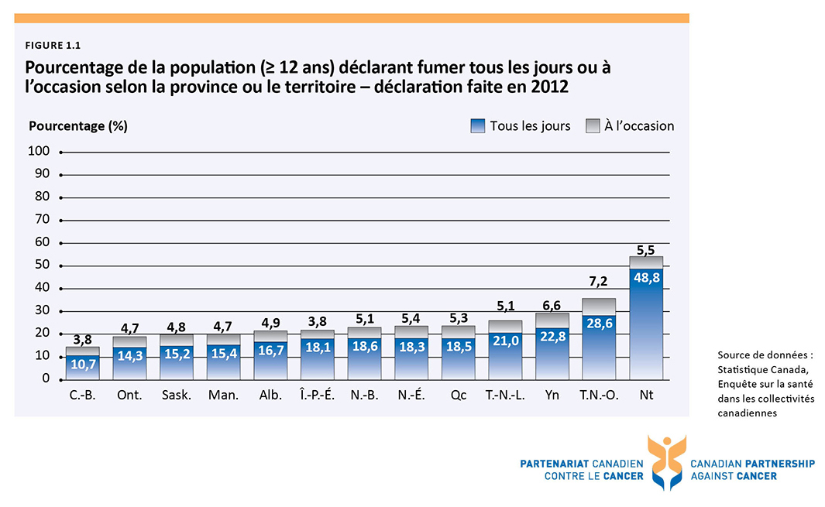

Slide 6
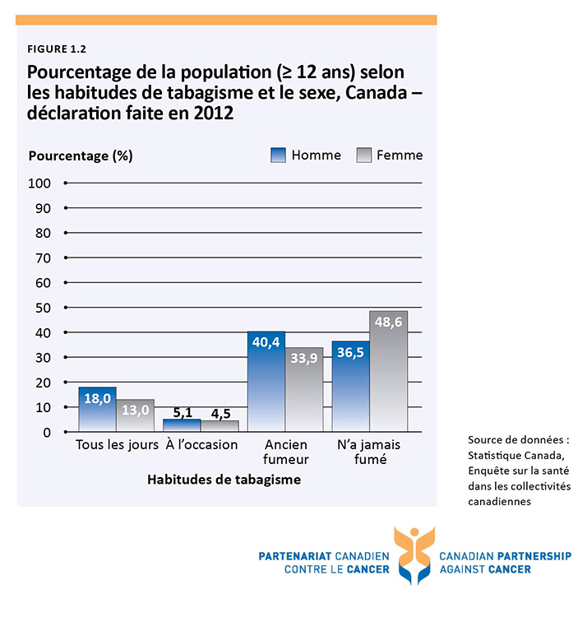

Slide 7
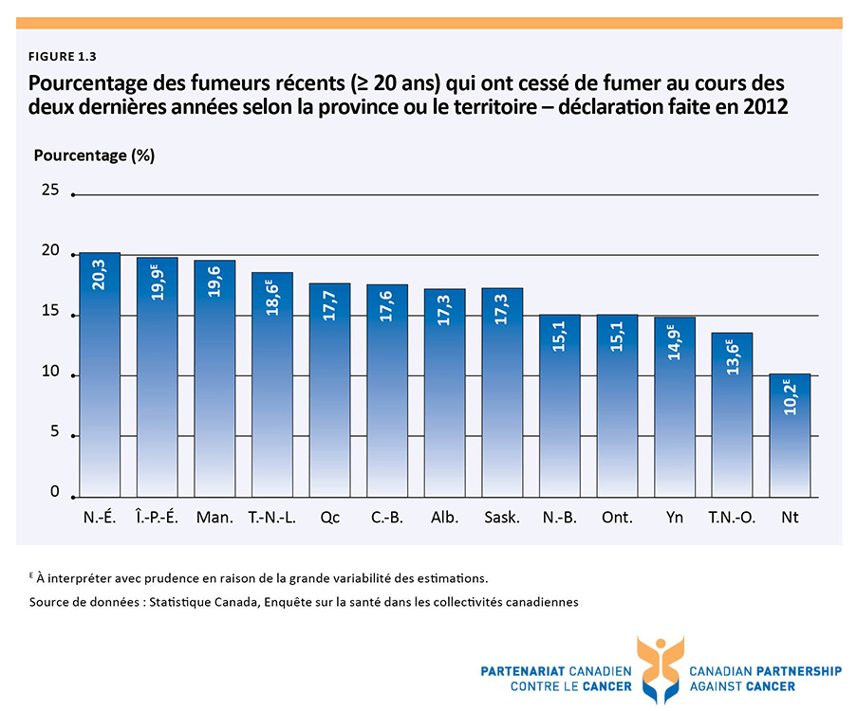

Slide 8
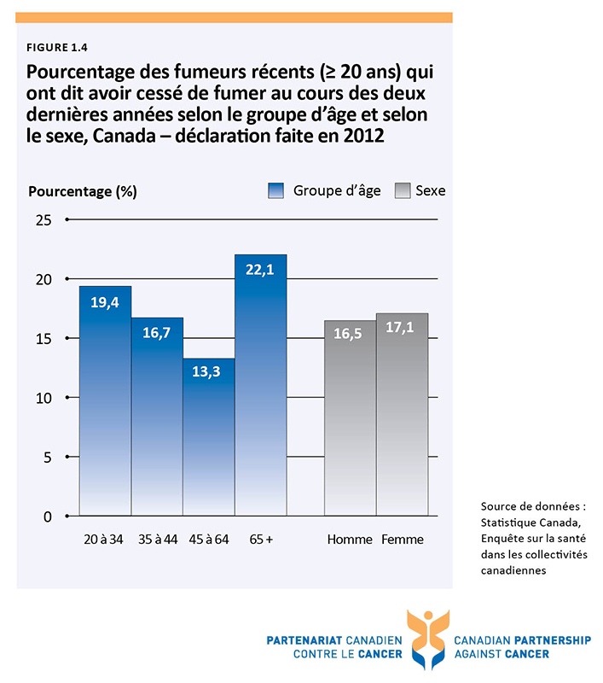

Slide 10
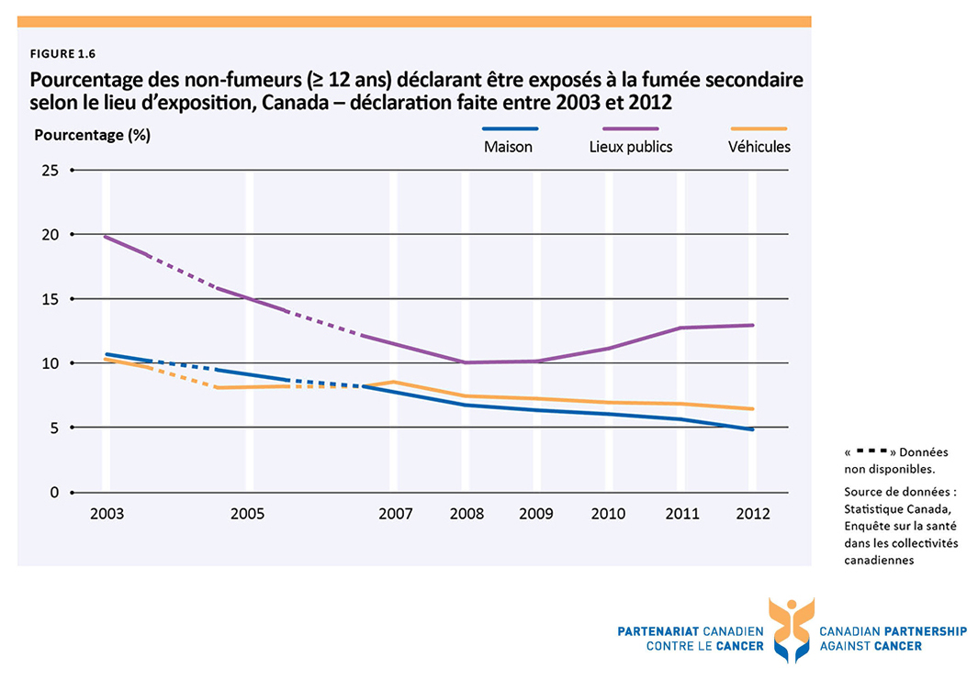

Slide 11
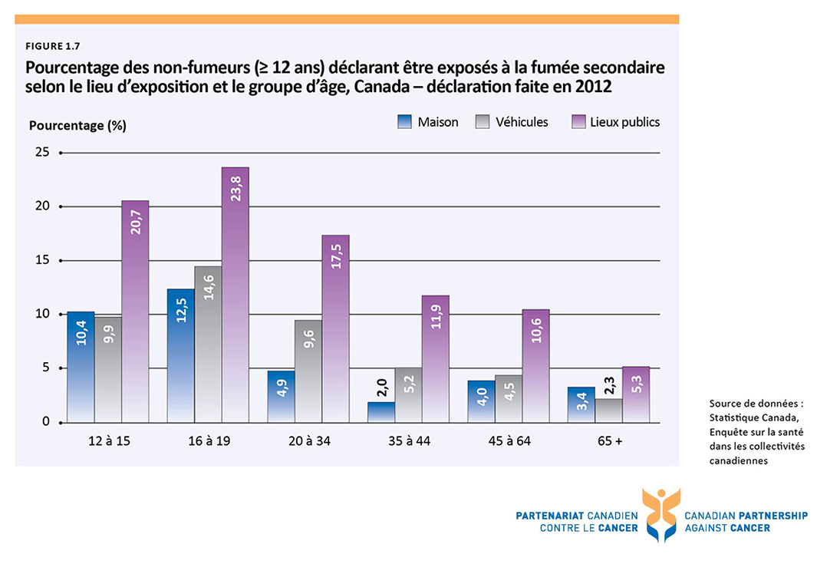

Slide 12
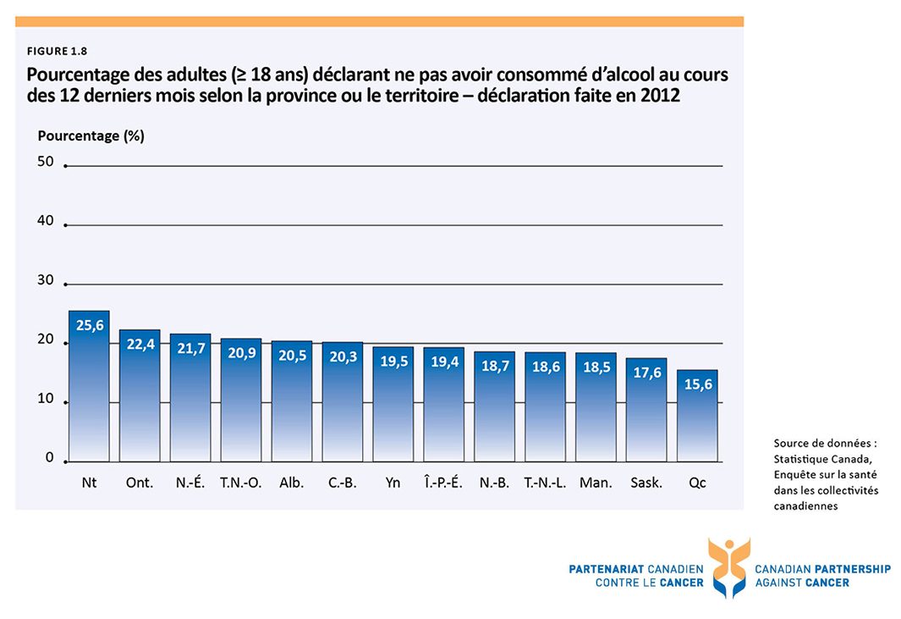

Slide 14
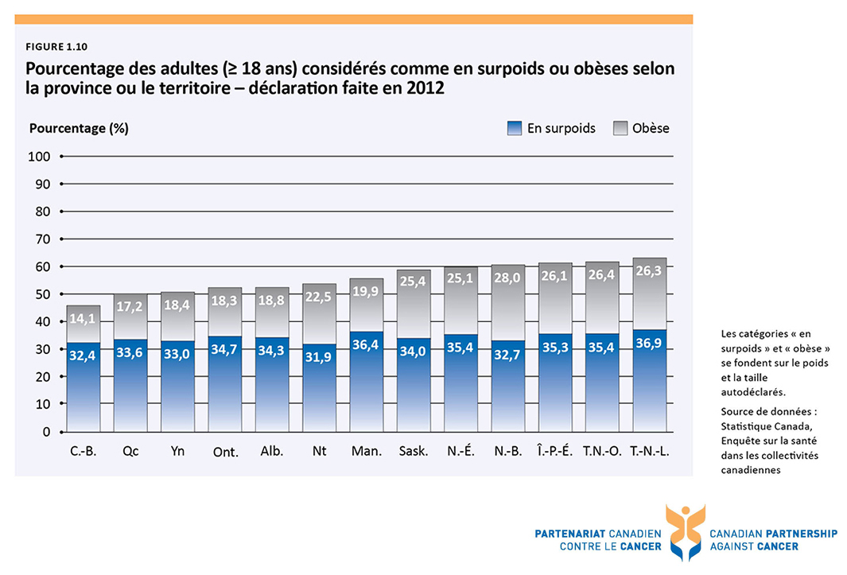

Slide 15
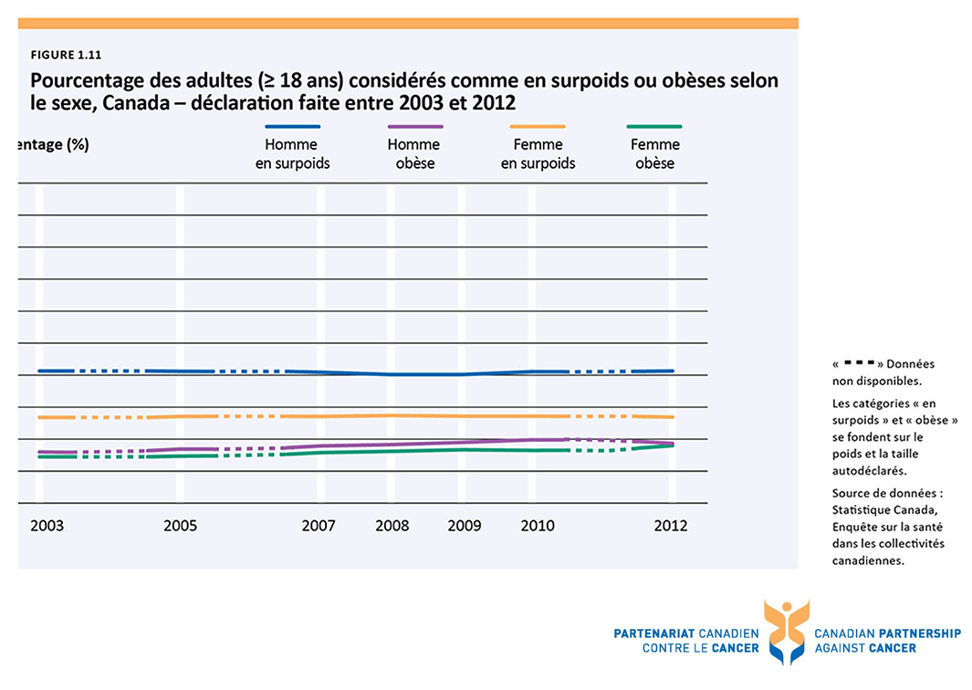

Slide 17
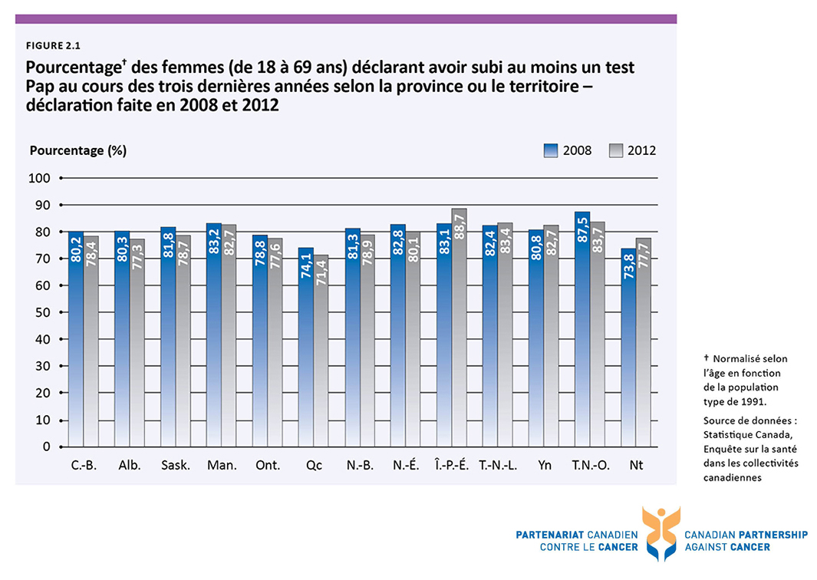

Slide 18
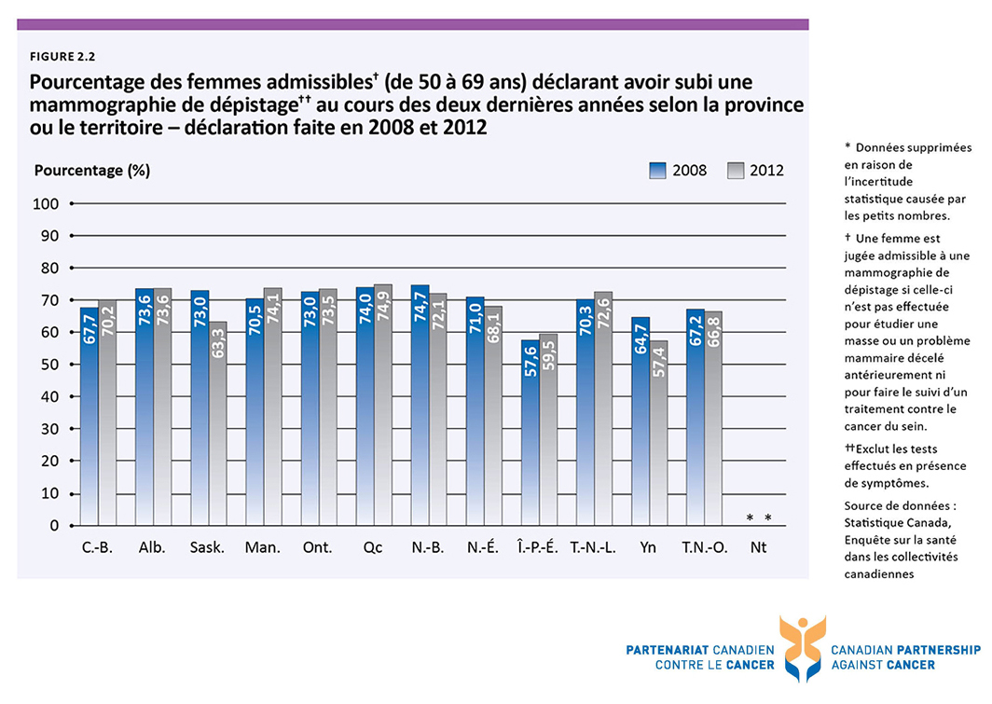

Slide 19
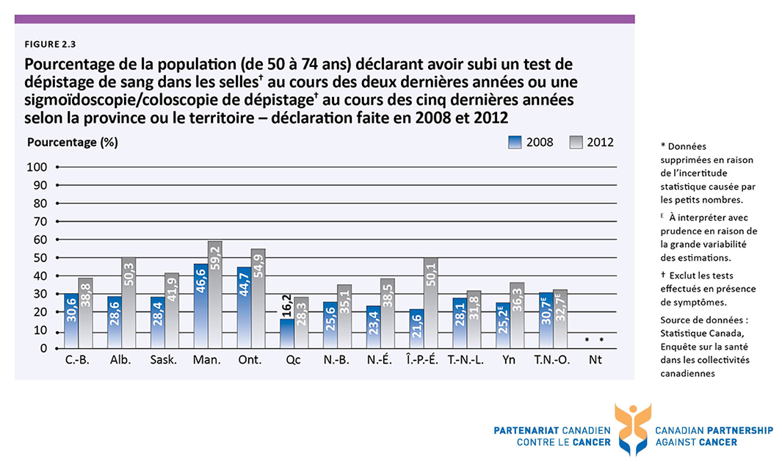

Slide 20
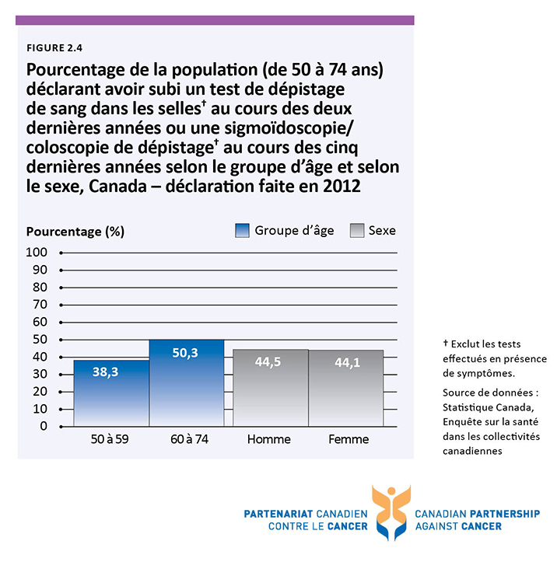

Slide 22
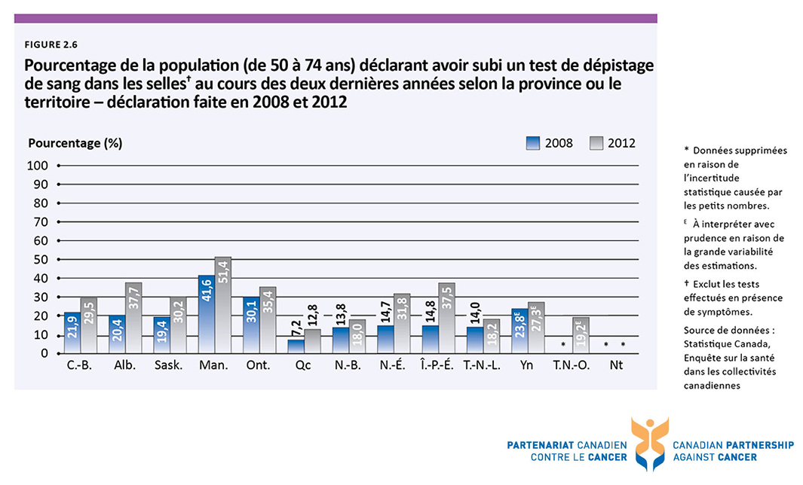

Slide 24
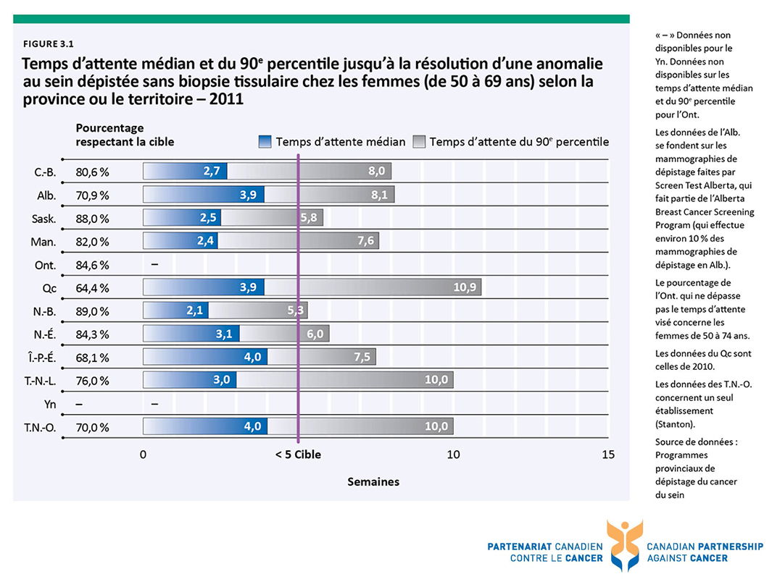

Slide 25
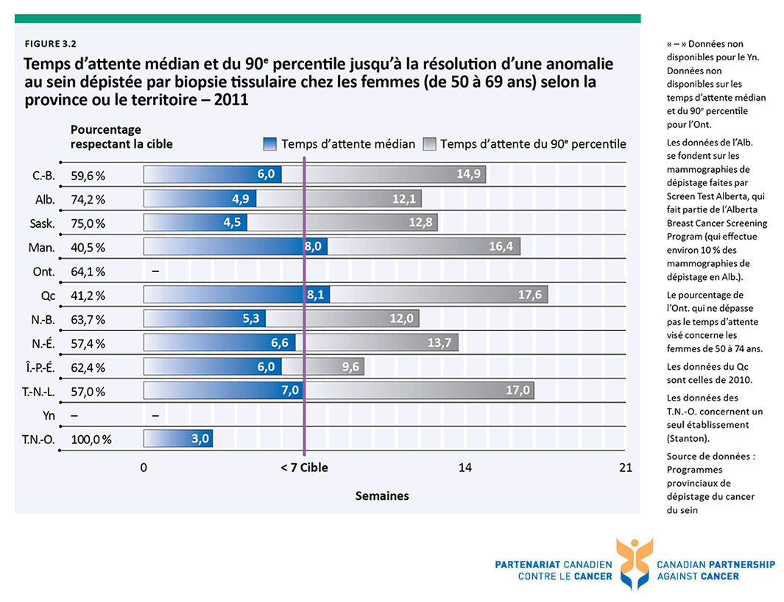

Slide 26
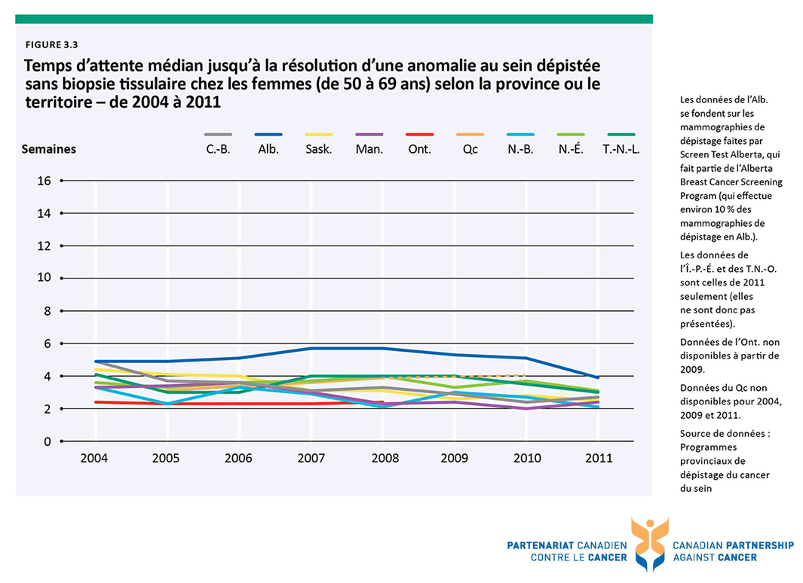

Slide 27
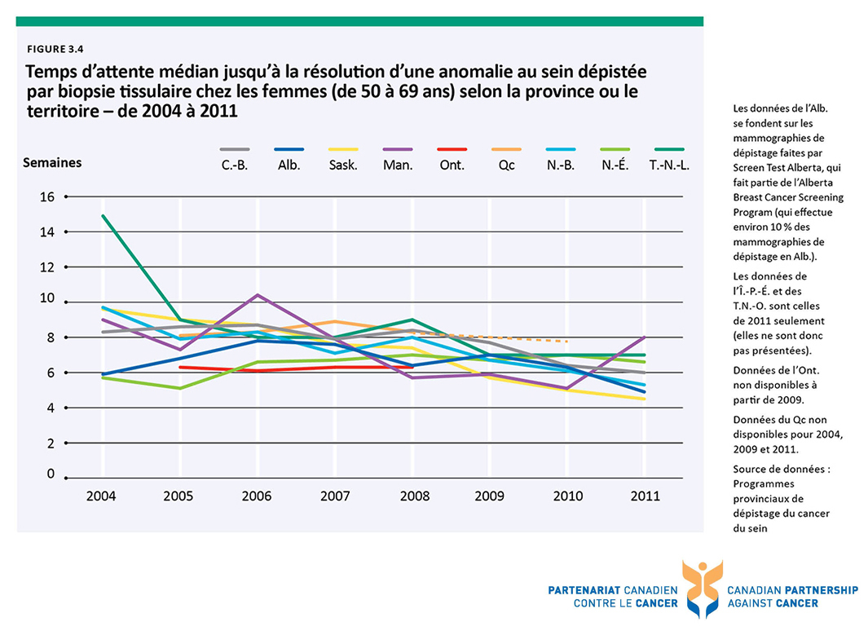

Slide 28
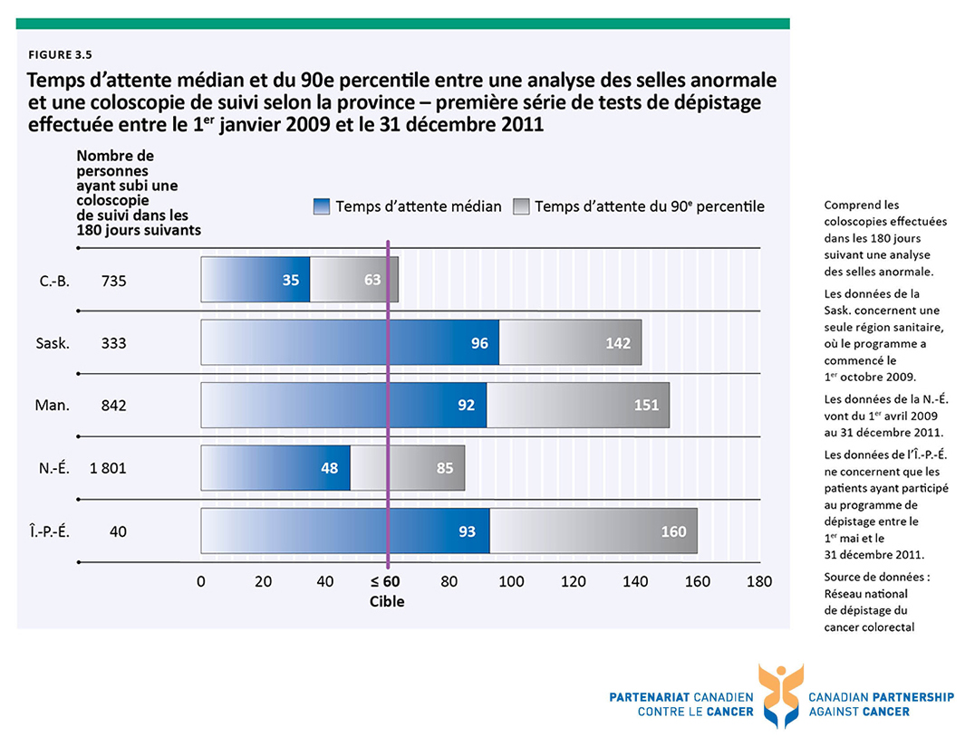

Slide 29
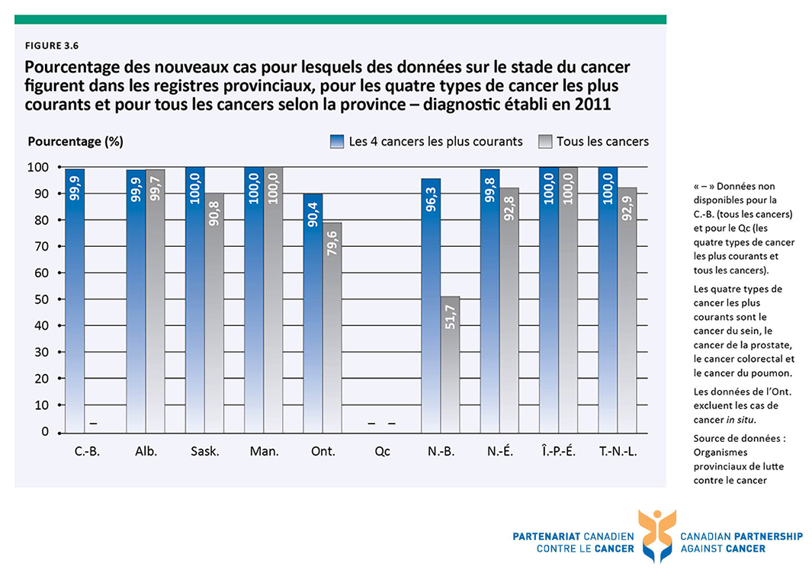

Slide 36
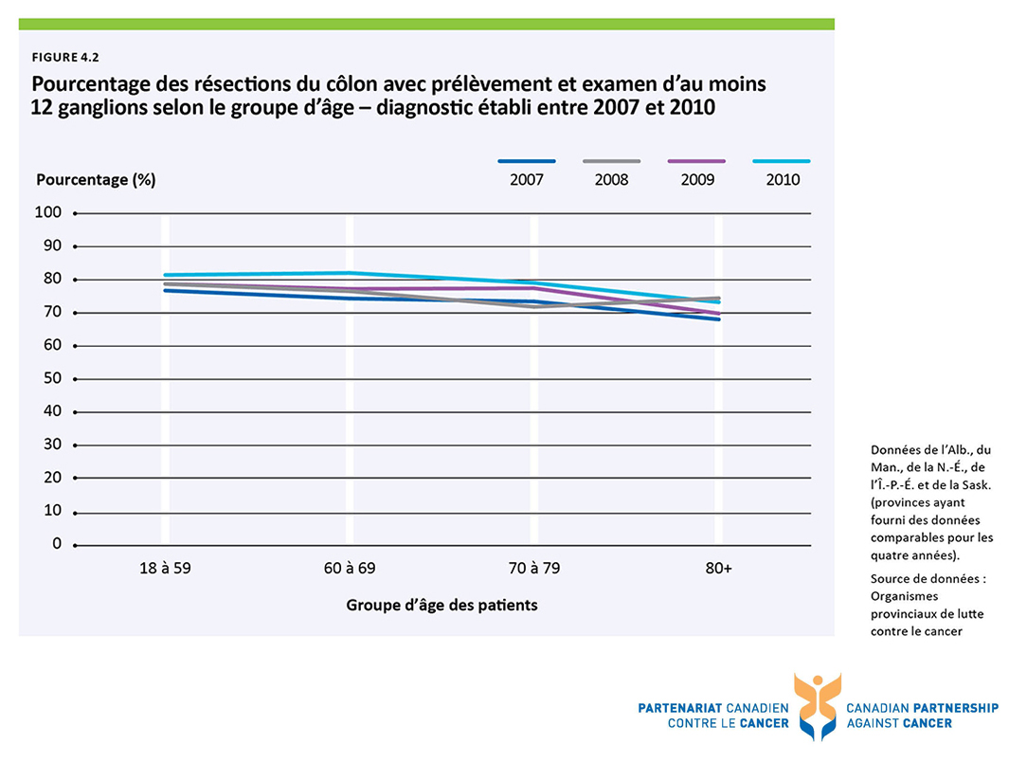

Slide 37
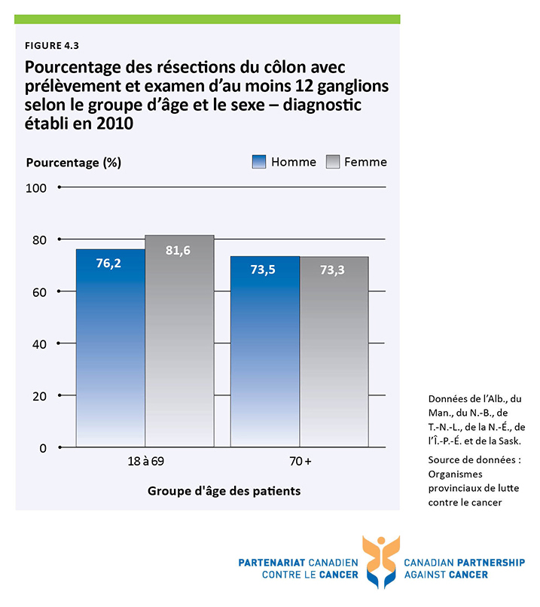

Slide 38
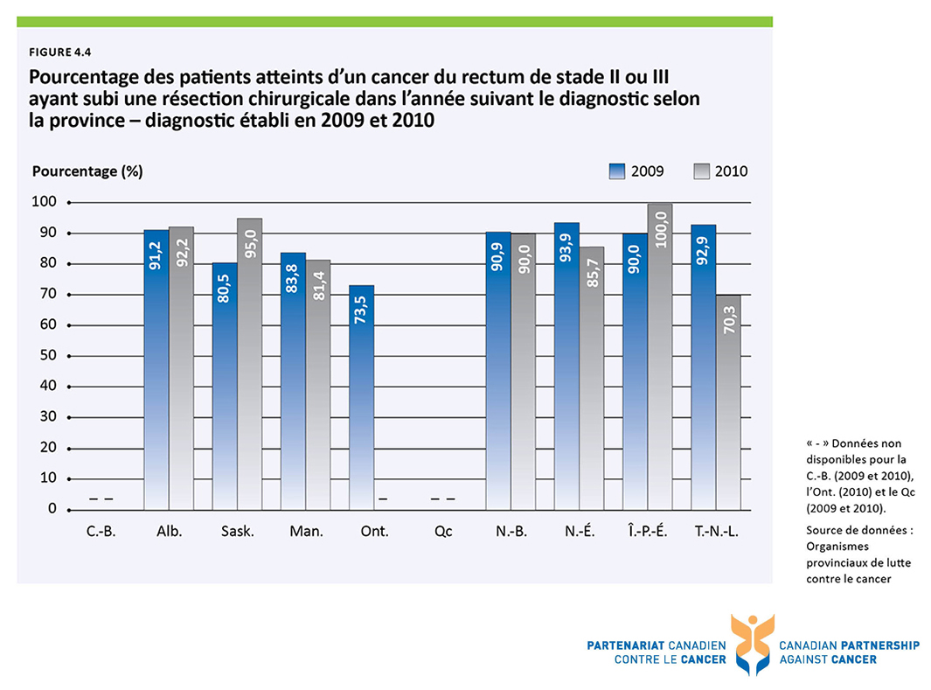

Slide 41
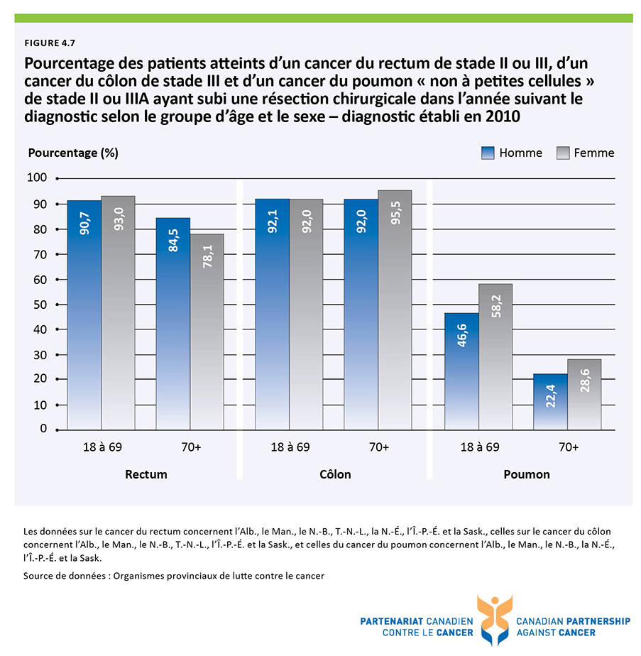

Slide 42
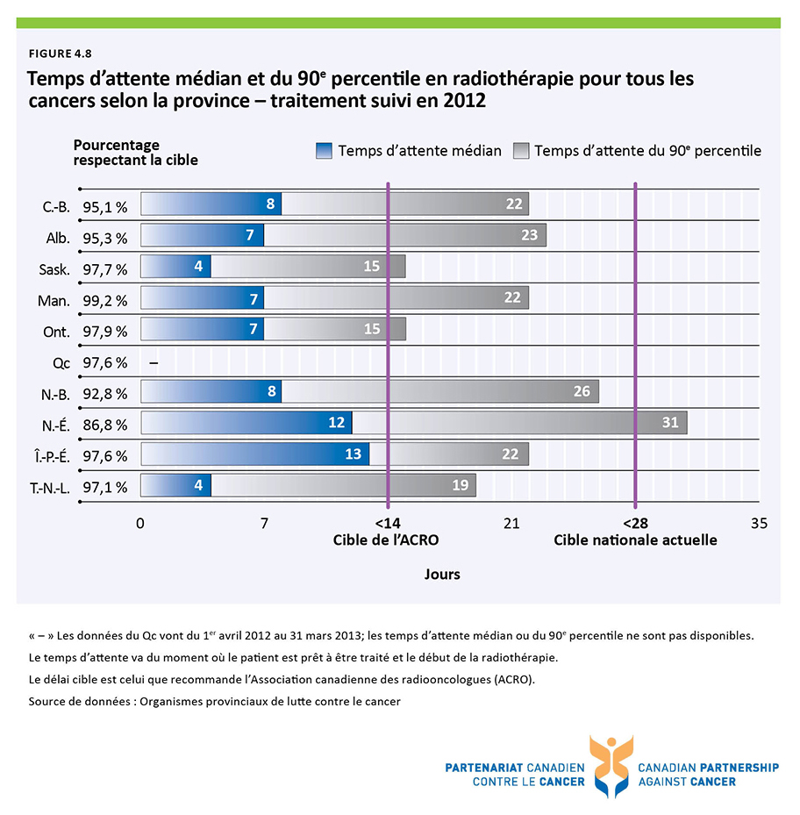

Slide 43
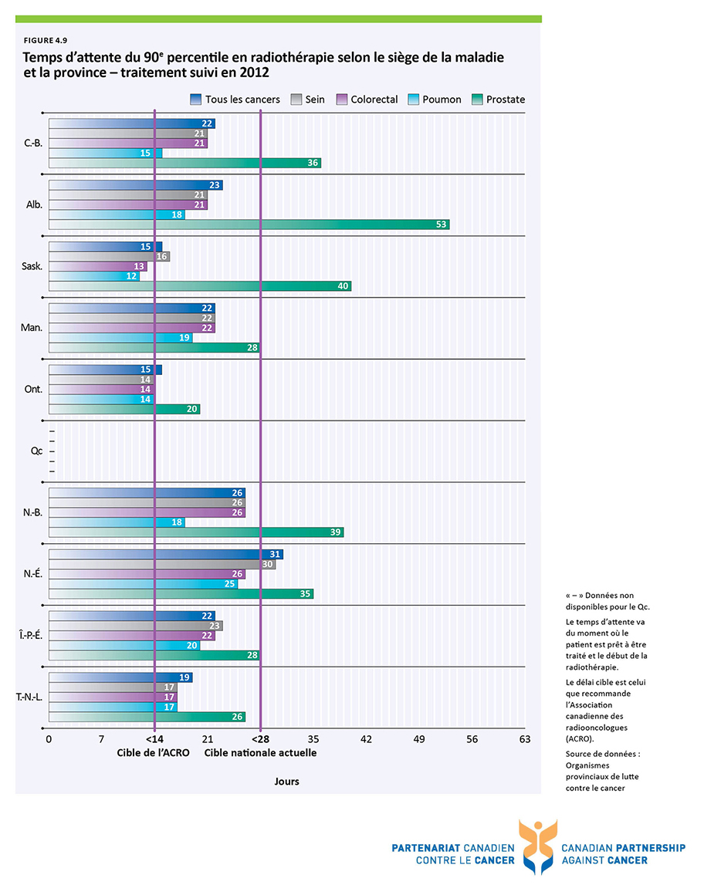

Slide 45
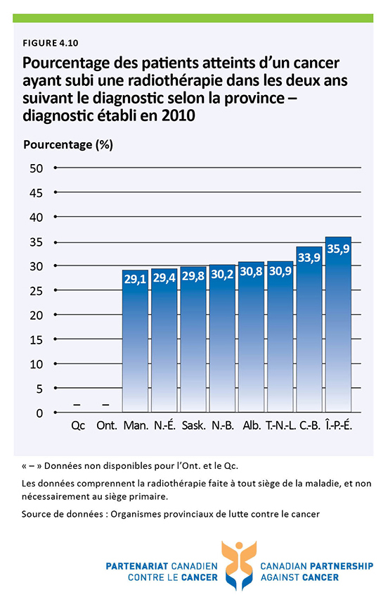

Slide 46
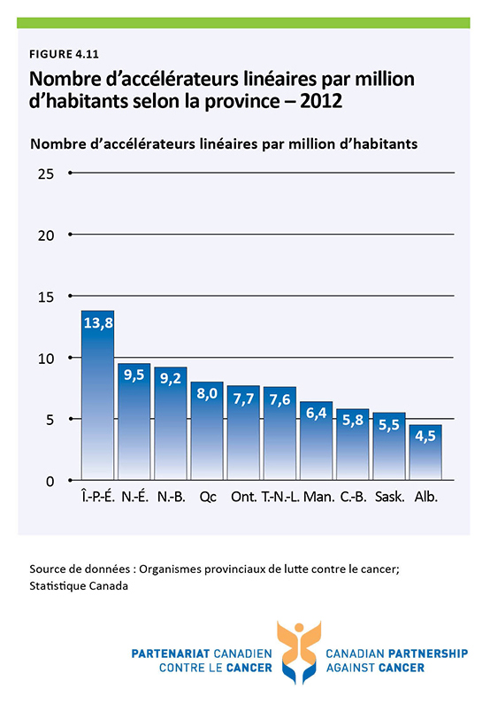

Slide 48
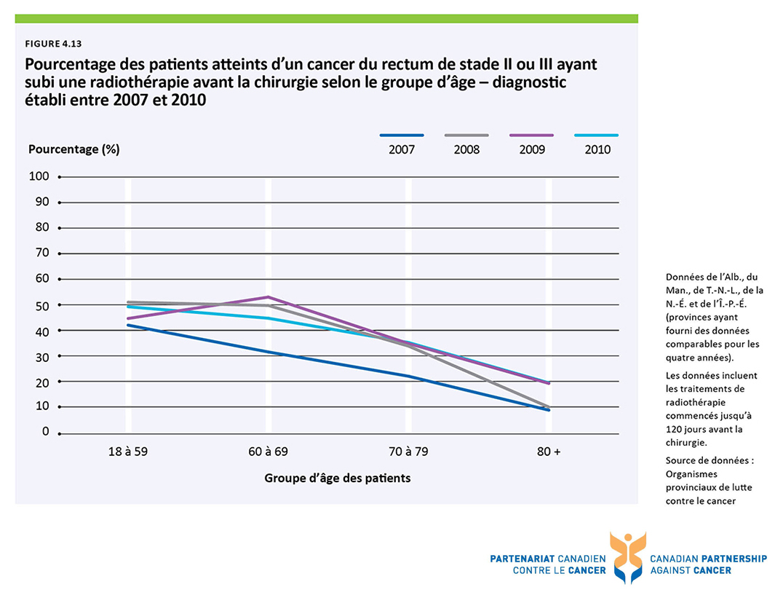

Slide 49
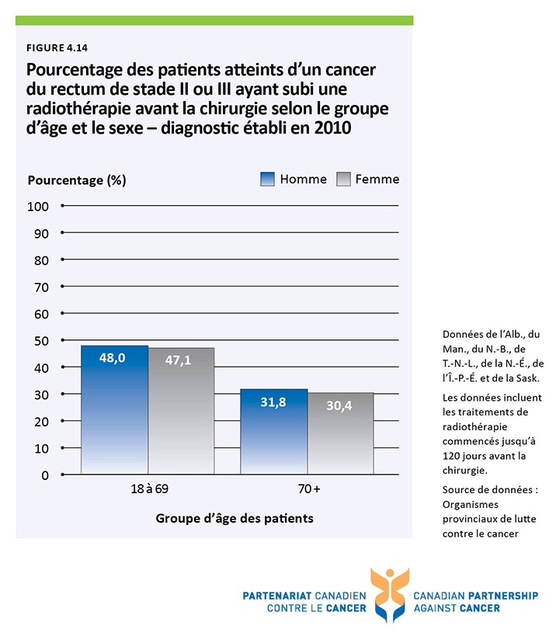

Slide 50
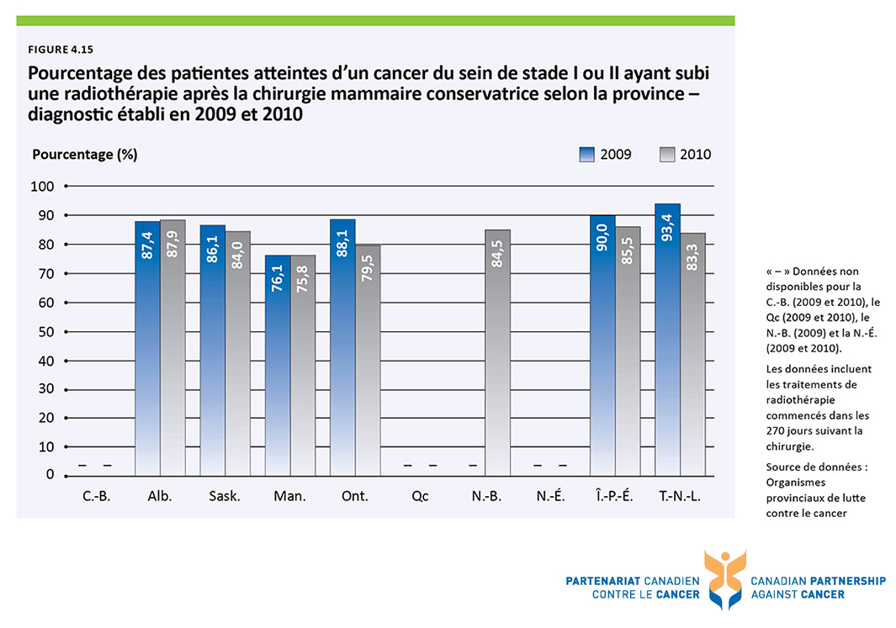

Slide 52
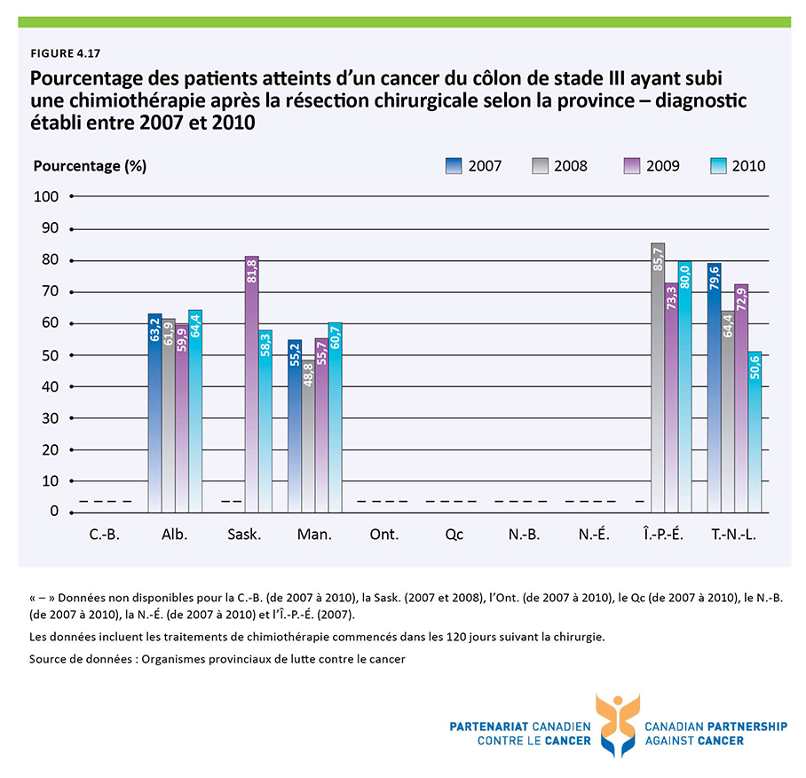

Slide 53
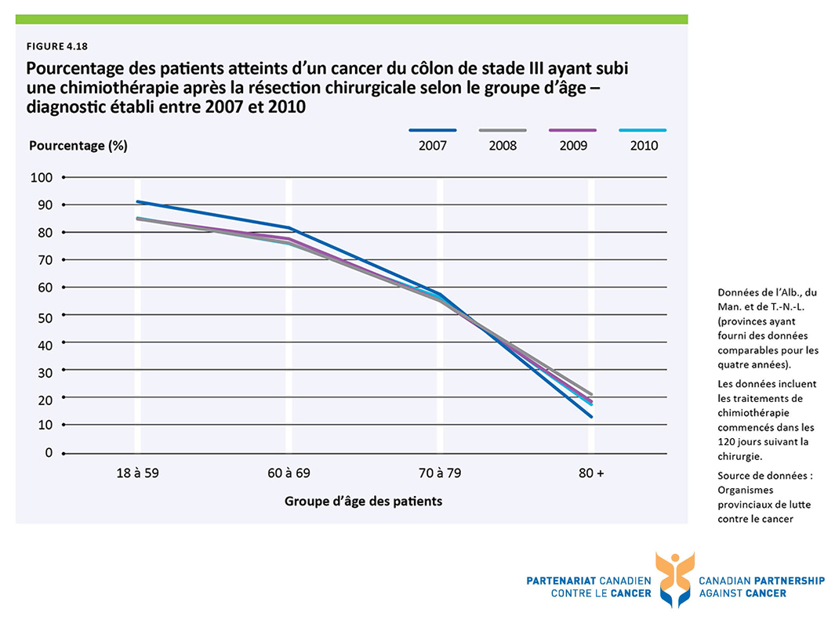

Slide 56
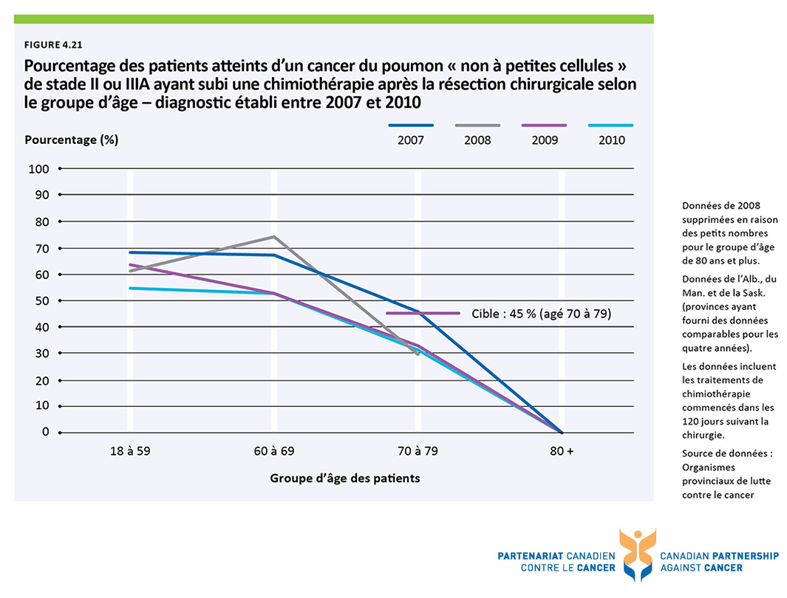

Slide 57
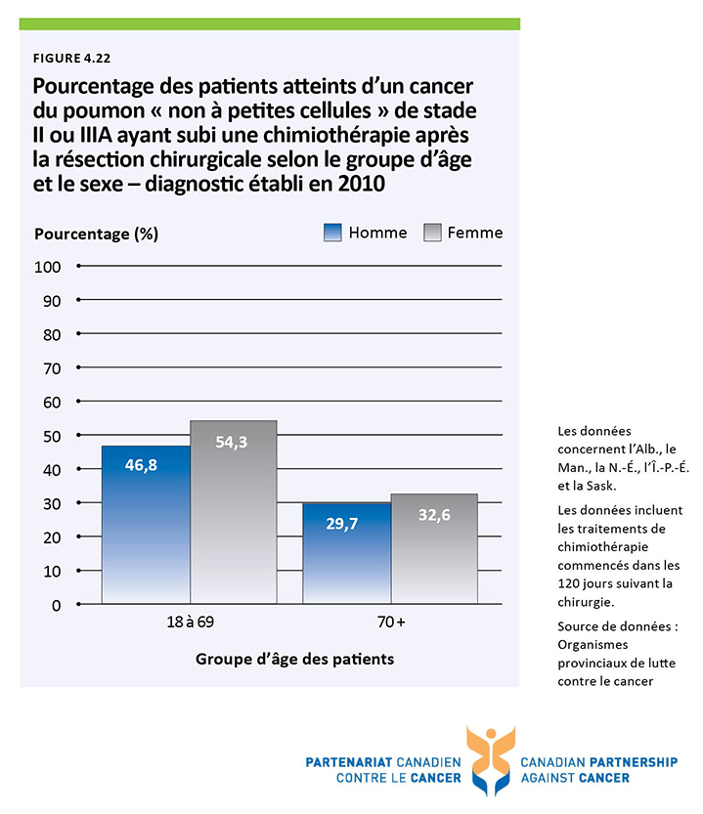

Slide 59
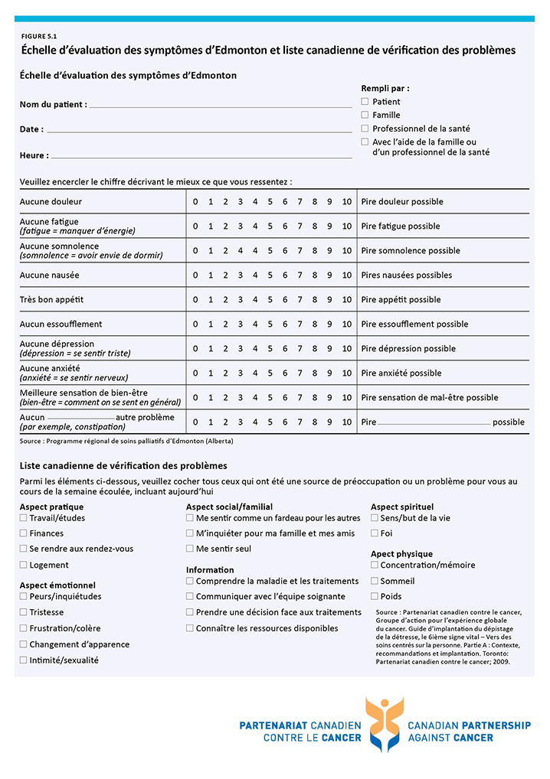

Slide 61
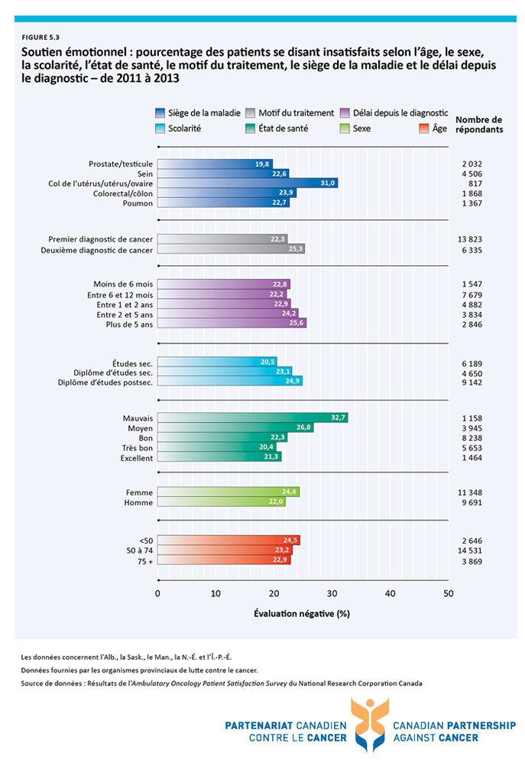

Slide 64
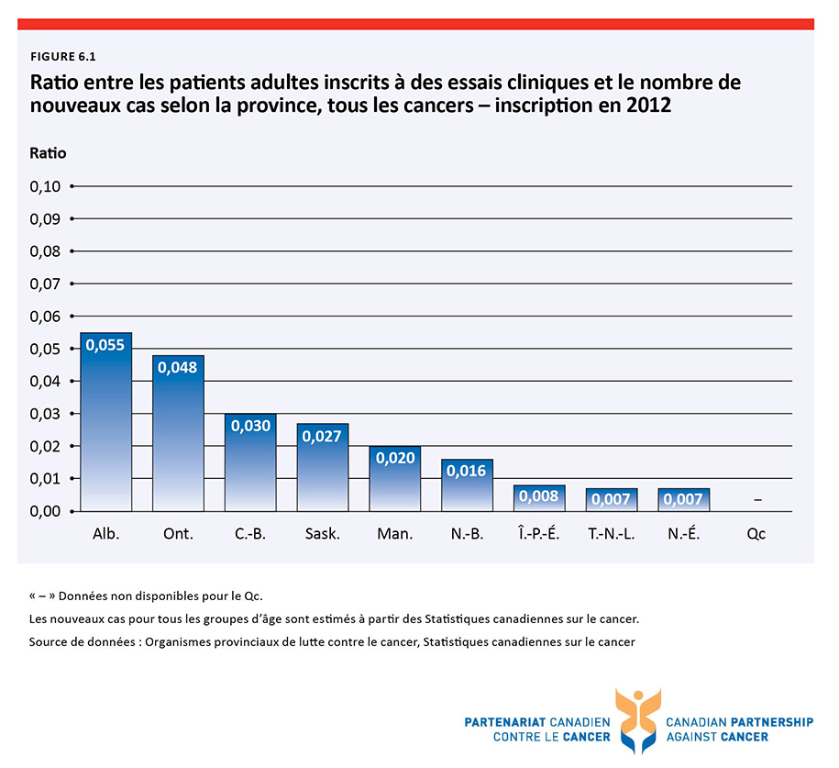

Slide 65
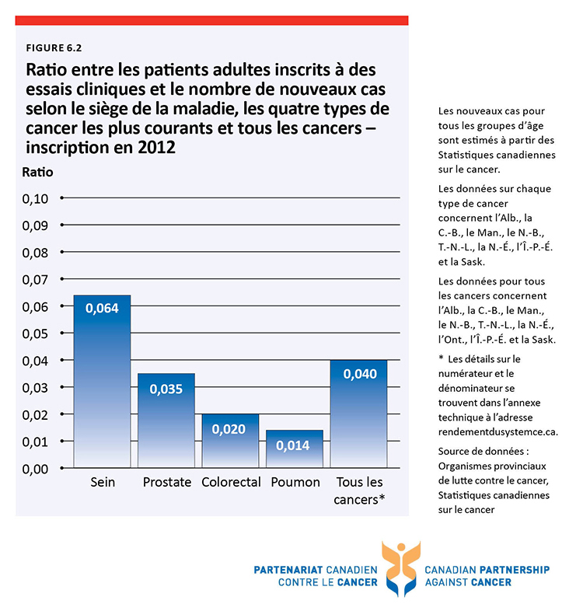

Slide 68
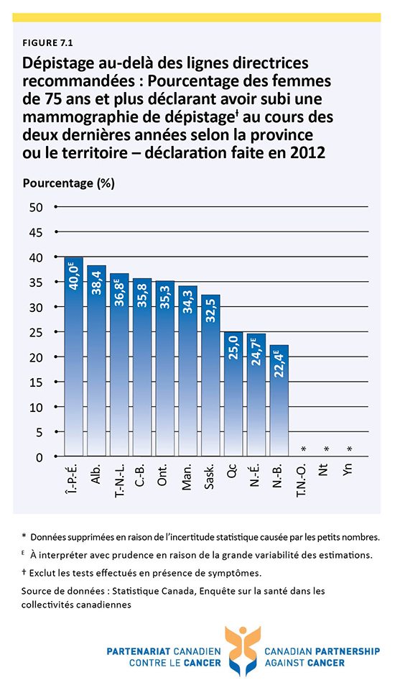

Slide 69
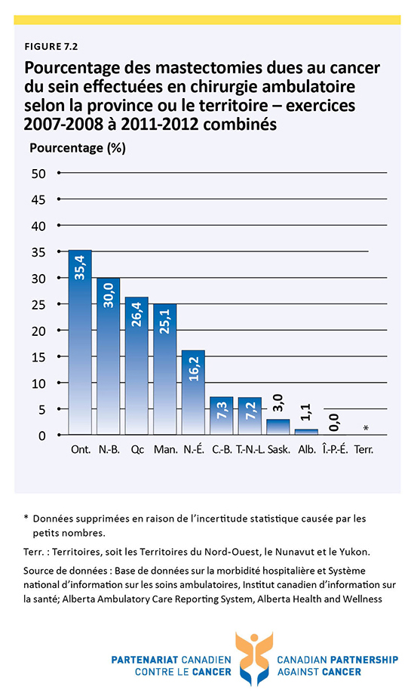

Slide 70
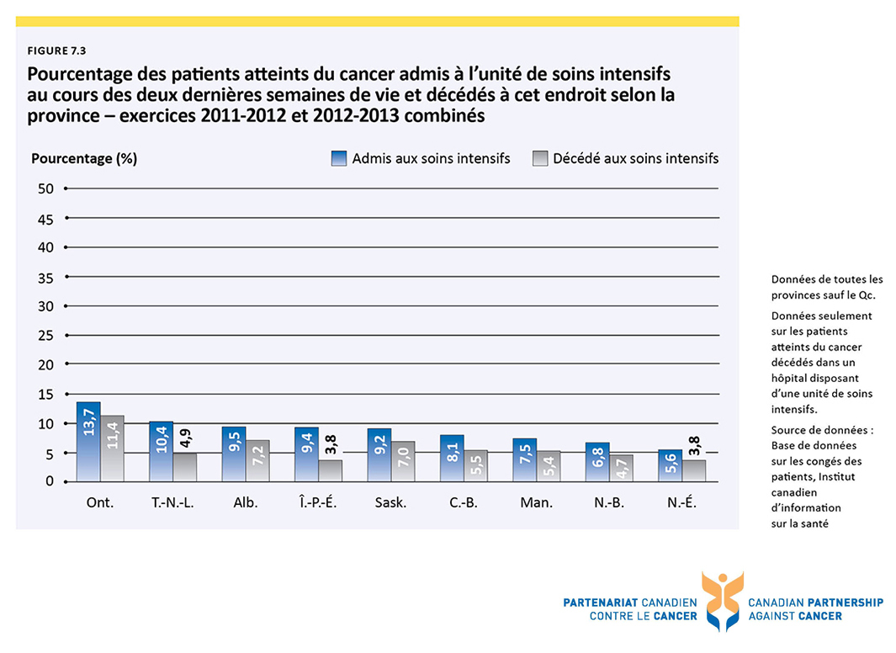

Slide 81
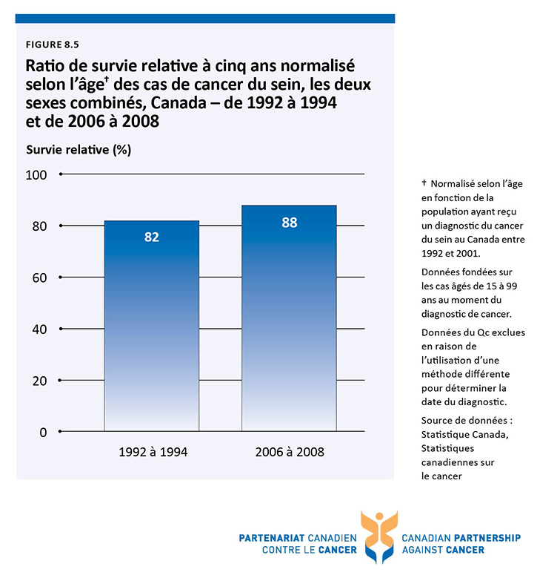

Slide 82
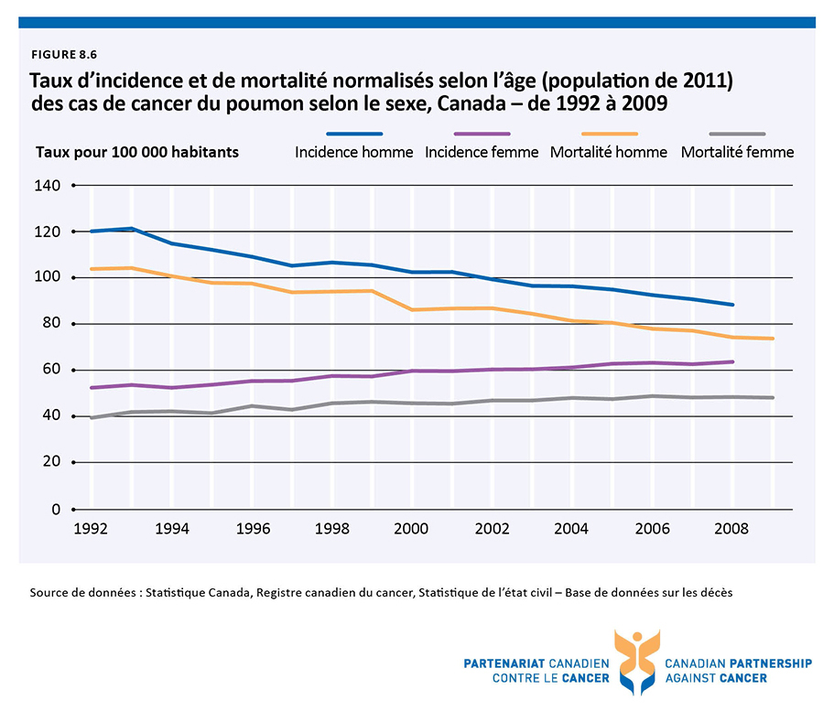

Slide 84
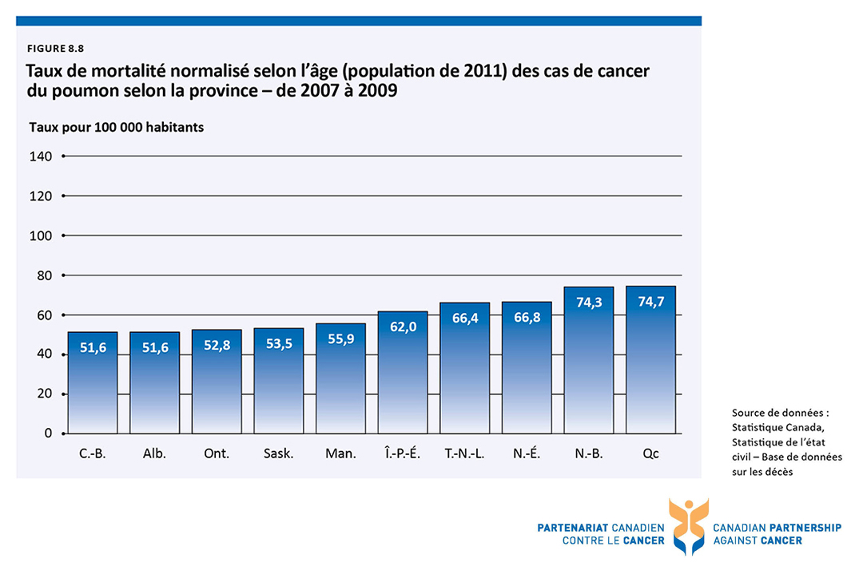

Slide 88
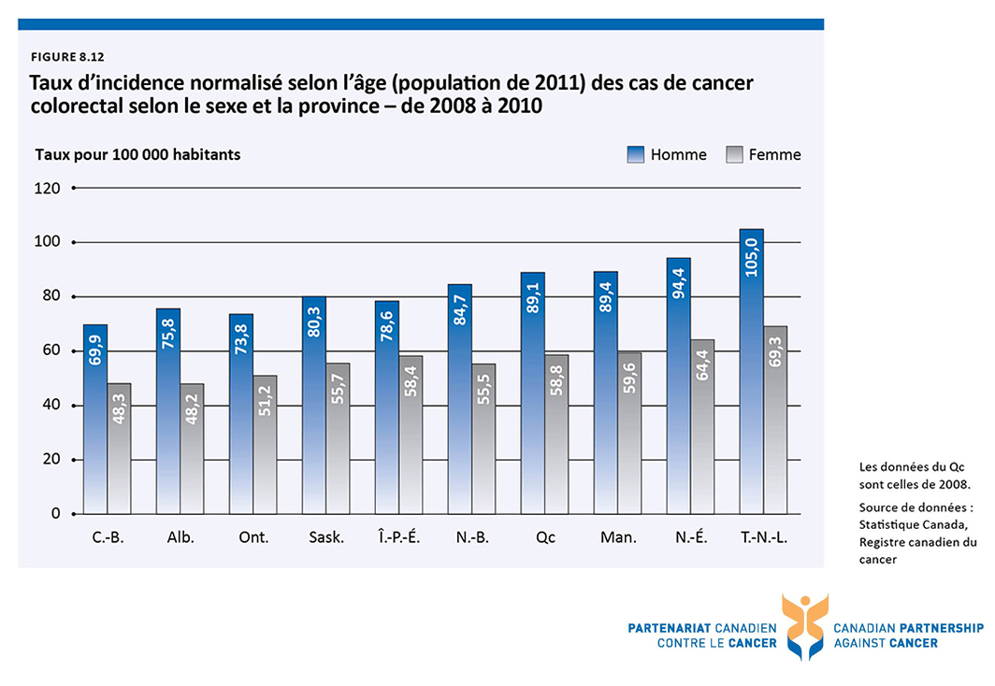

Slide 89
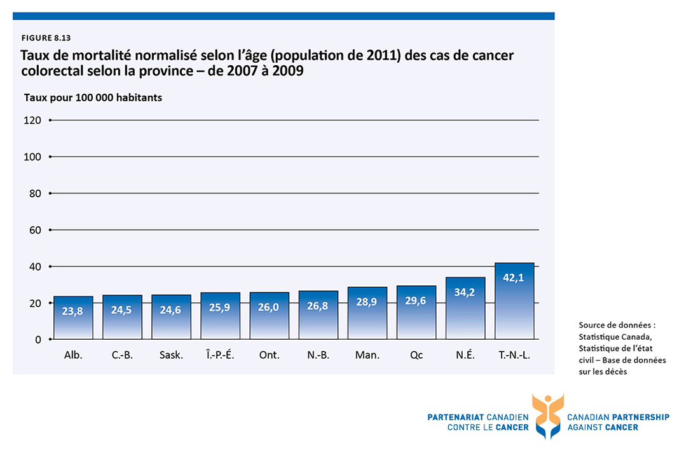

Slide 90
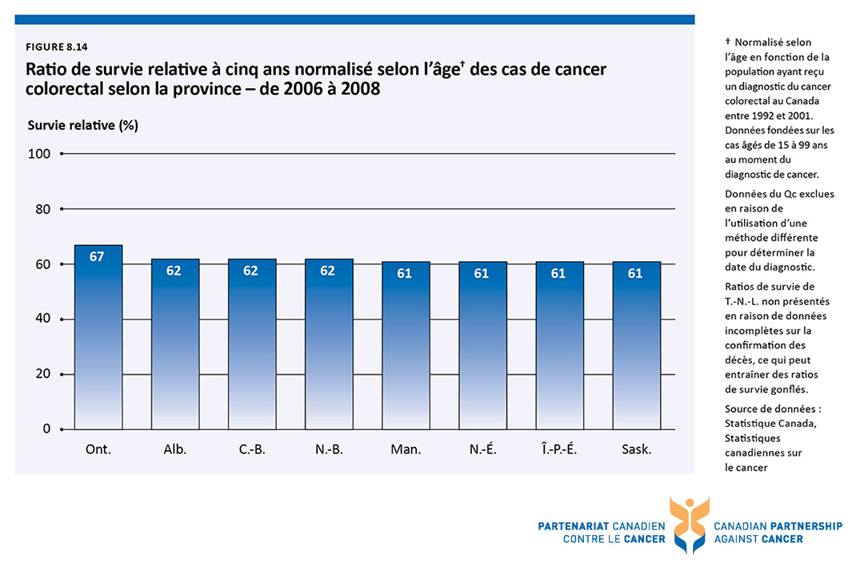

Slide 93
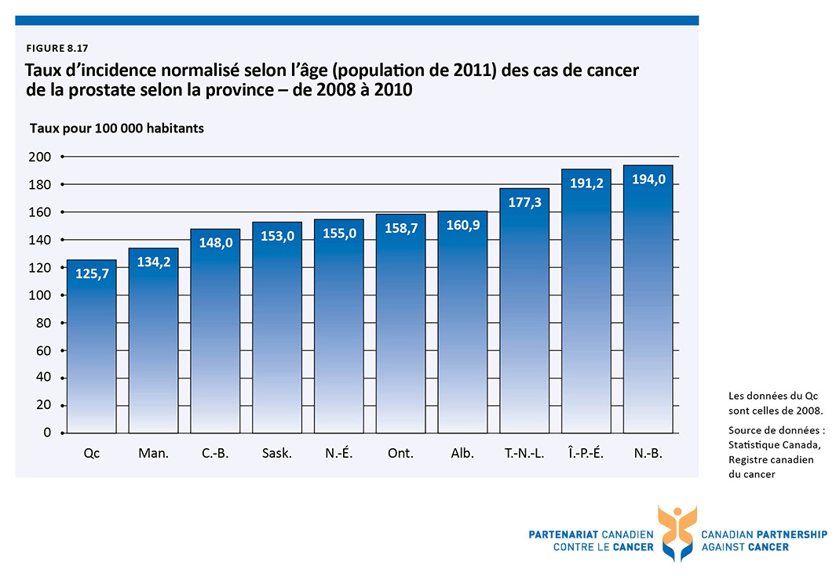

Slide 99
